Slide 1

Základní škola a mateřská škola, Svoboda nad Úpou, okres Trutnov
Bc. Lucie Ševčíková
VY_22_INOVACE_2.2.2 AJ8,9g_8
Téma: zvratná zájmena
18.11.2012
8. a 9. ročník
Číslo projektu: CZ.1.07/1.4.00/21.3068

Slide 2
Anotace:
Tento interaktivní materiál určený pro žáky 8. a 9. ročníku je zaměřen na pochopení používání zvratných zájmen v angličtině. Prezentace obsahuje interaktivní vzorové věty na procvičení daného jevu.

Slide 3
Reflexive pronouns
Zvratná zájmena

Slide 4
Použití:
Zvratná zájmena se nejčastěji objevují jako předmět slovesa nebo za předložkou
vyjadřují, že se jedná o tutéž osobu, která je v podmětu věty, tedy např. on vidí sebe, on mluví o sobě, má rád jen sám sebe.
She talked about herself all the time.
Stále mluvila o sobě.

Slide 5
Tvary zvratných zájmen
I
YOU
HE
SHE
IT
WE
YOU
THEY
MYSELF
YOURSELF
HIMSELF
HERSELF
ITSELF
OURSELVES
YOURSELVES
THEMSELVES

Slide 6
Porovnej.
He saw him in the mirror.
Viděl ho v zrcadle.
ale
He saw himself in the mirror.
Viděl se v zrcadle. (sám sebe)

Slide 7
BY MYSELF, BY HIMSELF (sám, sami)
vyjadřuje, že někdo něco udělal bez druhých, že něco udělal o samotě.
Everybody had already seen the film, so I watched it by myself.
Nobody wanted to help us so we did it all by ourselves.

Slide 8
Let´s practise!
Jim wants to eat all the chicken by ______________.
himself

Slide 9
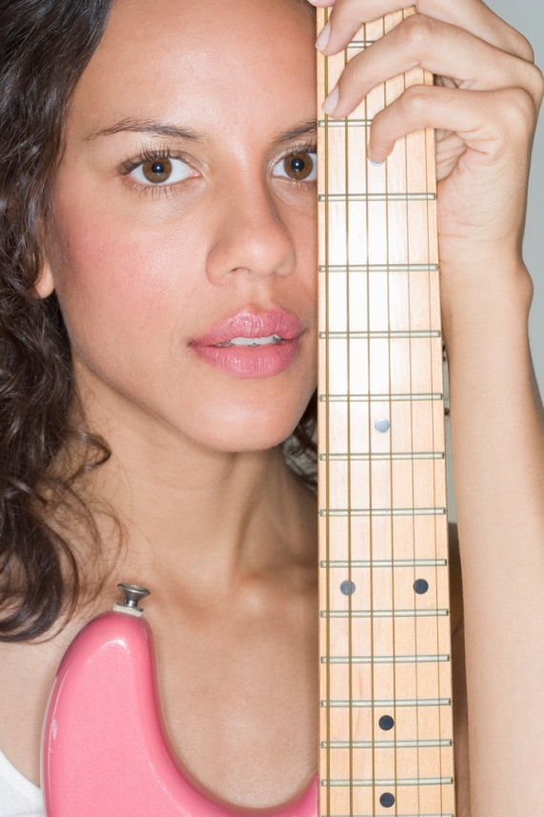
Carol learnt to play the guitar by ______________.
herself

Slide 10

The monkey is scratching ______________.
itself

Slide 11
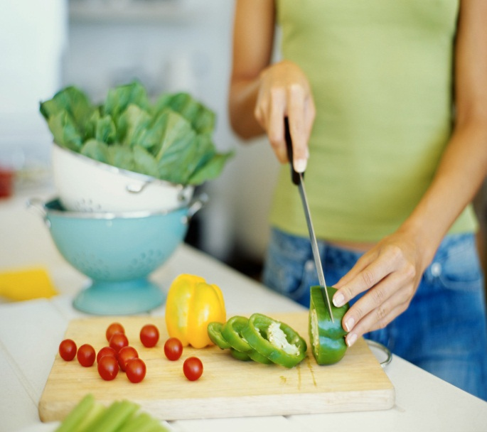
I cut the vegetable for salad by __________ .
myself

Slide 12

ourselves
We enjoyed __________
at the party.

Slide 13
Obrázky:
Kliparty Galerie Microsoft – www.office.microsoft.com

